Slide 1
La Fiche d’Instruction
Pourquoi? Comment ? Pour qui?

Slide 2
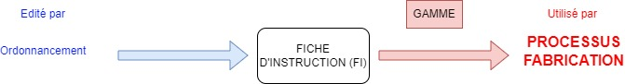

Qu’est-ce qu’une fiche d’instruction?
UNE FICHE D’INSTRUCTION = UN ARTICLE
La fiche d’instruction est le support garant de la bonne marche de la ligne de production et de la conformité des produits.
Notes:
La fiche d’instruction est le document sur lequel l’opérateur se base pour exécuter l’ensemble des opérations au sein de son poste. Ce sont des instructions de travail à appliquer pour parvenir à un résultat donné, respectant des standards prédéfinis.
Elle est éditée par le service planification ordonnancement lancement.
Elle permet d’indiquer aux autres services des instructions spécifiques qui ne seraient pas dans la gamme correspondant au produit.

Slide 3
Où trouver la fiche d’instruction?
Une fiche d’instruction est obligatoirement attachée à la nomenclature et à la gamme de fabrication d’un article.
Elle doit être consultée à chaque création d’ordre de fabrication pour vérifier que son application est toujours valable.
La fiche d'instruction doit être revue à chaque modification de la nomenclature ou de la gamme de fabrication.
Le gabarit de la fiche est un document enregistré au sein du système de qualité de l’entreprise.
La dernière version est disponible sur SharePoint. Référence du document AQ.ENR.215
La fiche doit être sauvegardée au format Code article.FI.version du document
Une fois remplie, elle doit être liée à la fiche article mais également à la gamme de fabrication du produit.
C’est un élément du dossier de fabrication.

Slide 4
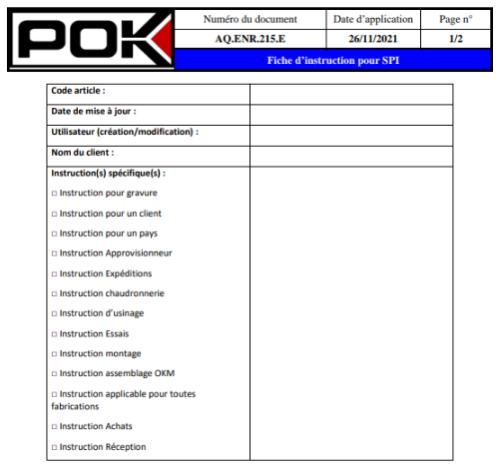
Visuel de la fiche d’instruction

Slide 5
Aide au remplissage de la fiche d’instruction

Slide 6
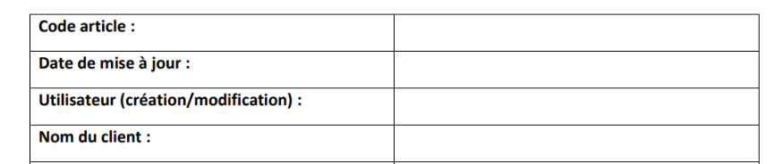
Identification de la fiche d’instruction
UN SEUL CODE AUTORISE 1 FICHE = 1 ARTICLE
CORRESPOND A LA DATE DE CREATION OU DE DERNIERE MODIFICATION
NOM DU REDACTEUR DE LA FICHE = RESPONSABLE DU SUIVI
UNIQUEMENT SI L’INSTRUCTION CONCERNE UN CLIENT
Notes:
Code article doit être identique au code de la fiche article. Un seul code autorisé, la fiche ne concernant qu'un seul produit.
Date de mise à jour correspond à la date de création ou de dernière modification de la fiche.
Utilisateur, il s'agit du nom de la personne qui a rédigé la fiche lors de sa création ou bien qui a effectué la dernière modification. Cette personne est responsable de son suivi.
Si la modification fait suite au retour d'un autre service, l'utilisateur devra ajouter "sur demande du service XXXX reçue le XX/XX/202X"
Nom du client.Il n'est à préciser que si l'instruction concerne un client. Dans ce cas, il faut indiquer le numéro du compte client et son nom complet.

Slide 7
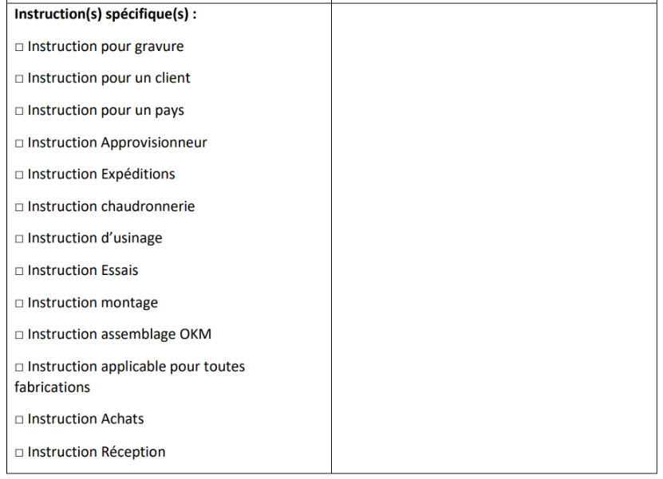
Rédaction de l’instruction
Détaillez l’instruction
Conditions d’application
Limite de temps
Conditions de limitation
Conditions de mises à jour
Cochez le type d’instruction.
Une fiche par type.

Slide 8
Détails selon l'instruction spécifique
GRAVURE
Il s'agit là des informations qui ne sont pas dans la gamme de gravure.
Une instruction qui remplacerait une gamme de gravure doit être archivée, pour cela il est impératif de créer la gamme de gravure.
Pensez notamment à indiquer le n° de plan de gravure. L’atelier gravure doit vérifier si l’instruction de gravure est applicable au client indiqué sur l’OF attaché à la FI
APPROVISIONNEMENT
Les instructions pour les approvisionneurs peuvent uniquement porter sur la quantité de stock ou l’état du stock. Par exemple, pour un scénario de demande de re vérification du stock d’un composant ou d'un scénario « A épuisement du stock du composant A utiliser le composant B ». Dans ce cas l’approvisionneur devra lors de la sortie du stock vérifier (c'est à dire compter le stock) et redonner la fiche d'instruction avec la quantité comptée à l’ordonnancement. Si le stock du composant indiqué sur la fiche est 0 alors l’approvisionneur peut utiliser le code de remplacement mais devra notifier l’ordonnancement.
L’ordonnancement ne doit pas demander de remplacer un composant par un autre s’il n’y a pas de règle de gestion pour le scénario « A épuisement du stock ». Au retour de la fiche par l’approvisionneur, l’ordonnancement vérifie le besoin de relancer la production ou bien la nécessité d'une demande d’achat sur le composant. Il procèdera également à la mise à jour de la fiche.
EXPEDITION
Il s'agit là des informations qui ne sont pas dans la gamme d'expédition.
Demande de test par le BE : Dans ce cas, les expéditions doivent attendre la validation du BE avant l’emballage. Les expéditions sont responsables de notifier le BE que les pièces sont en attente. Le BE doit en retour confirmer la date de test aux expéditions et au service commercial. Dans le tableau des AR en attente d’expédition, ces produits seront indiqués comme « en attente test BE ».
Demande d’emballage particulier : Il arrive que certains produits nécessitent un emballage particulier, dans ce cas l’ordonnancement indiquera « emballage de chaque produit dans une CAISSE TYPE CP2 1200x1000x1000 » code 16325. Pour les emballages particuliers l’ordonnancement et les expéditions doivent préciser si la règle d’emballage est applicable pour toutes les expéditions ou uniquement pour certains clients ou certains pays.

Slide 9
Détails selon l'instruction spécifique
CHAUDRONNERIE
Il s'agit là des informations qui ne sont pas dans les gammes de chaudronnerie.
Notification d’un composant alternatif : Il est parfois possible de remplacer un composant par un autre. L’ordonnancement doit alors préciser le code article, désignation et quantité de l’article de remplacement sur la FI. En cas d’utilisation de l’alternatif par la chaudronnerie, l’approvisionneur notera sur l’OF le remplacement et l’ordonnancement corrigera l’OF à sa réception.
Les opérations de gamme : Par défaut les différentes opérations de gamme doivent être identifiées par des lignes différentes dans la gamme. Par exemple, SOUDURE, DECOUPE…. Cependant il peut être utile de préciser des instructions spécifiques à une phase de chaudronnerie. Par exemple, sur la FI de l’article 44879, il faudrait créer un champ d’application « Chaudronnerie » et une instruction : « Assembler la vis 12X35 code article VTCHC 12X35, VIS TCHC 12X35 INOX A2 avant la soudure ».
Approvisionneur Chaudronnerie : Les instructions pour les approvisionneurs peuvent uniquement porter sur la quantité ou l’état du stock ainsi que des instructions de sorties de composants pour de la sous-traitance.
ASSEMBLAGE POK
Il s'agit là d'informations complémentaires aux gammes de montage qui sont gérées par la Qualité.
Demande Client : Scénario pour des demandes spécifiques pour un client ou pays.
Demande logistique : Scénario où au fur et à mesure du montage, les pièces doivent passer aux essais et/ ou aux expéditions. Cela permet de fluidifier le flux logistique et de libérer de l’espace dans l’atelier. Cette demande est généralement pour les pièces volumineuses.
Demande de chronométrage. Pour certains produits l’ordonnancement peut demander un chronométrage du temps de montage, notamment lorsque la gamme a été refaite ou pour des nouveaux produits ; et ce afin d’ajuster les prix et d’établir le planning de production.
Alerte. Cas de problème récurrent en attente de résolution définitive par la qualité.
Demande BE. Cas de demande pour tester un nouveau composant, faire une manipulation différente de la gamme de montage…

Slide 10
Détails selon l'instruction spécifique
USINAGE CRAN
Il s'agit là des informations qui ne sont pas dans la gamme d'usinage.
Elles servent principalement pour le partage d'informations entre POK et CRAN.
ESSAIS
Il s'agit là d'informations complémentaires aux gammes d'essais qui sont gérées par la Qualité. Elles sont utilisées en cas de tests supplémentaires demandés par le client, la qualité ou le bureau d'études.
MONTAGE OKM
Il s'agit là d'informations complémentaires aux gammes de montage OKM qui sont gérées par la Qualité.
Demande Client : Scénario pour des demandes spécifiques pour un client ou pays.
Demande logistique : Scénario où au fur et à mesure de l’assemblage, les pièces doivent passer aux essais et/ ou aux expéditions. Cela permet de fluidifier le flux logistique et de libérer de l’espace dans l’atelier. Cette demande est généralement pour les pièces volumineuses.
Demande de chronométrage. Pour certains produits l’ordonnancement peut demander un chronométrage du temps d’assemblage, notamment lorsque la gamme a été refaite ou pour des nouveaux produits; et ce afin d’ajuster les prix et d’établir le planning de production.
Alerte. Cas de problème récurrent en attente de résolution définitive par la qualité.
Demande BE. Cas de demande pour tester un nouveau composant, faire une manipulation différente dans la gamme …
Information sur les longueurs : Attention solution temporaire si l’information n’est pas encore dans les gammes.

Slide 11
Merci !
Avez-vous des questions ?

